Slide 1


تويترTwitter
مهارات استخدام شبكات التواصل الاجتماعي
0731102

Slide 2

ما هو تويتر؟
ما هو موقع Twitter ؟
أحد أشهر وسائل التواصل الاجتماعي. يقدم الموقع خدمة التدوين الجزئي والتي تسمح لمستخدميهِ بإرسال «تغريدات» من شأنها تلقي اعجاب المغردين الآخرين، بحد أقصى 280 حرف للرسالة الواحدة. وتعد هذه طريقة سهلة لاكتشاف أحدث الأخبار المرتبطة بالموضوعات التي تهمّك. ظهر الموقع في أوائل عام 2006 وأصبح موقع تويتر متوفر باللغة العربية منذ مارس 2012.
ما مدى الاستفادة من تويتر؟
يحتوي تويتر على المعلومات التي تراها قيّمة ويعرض أمامك الرسائل من المستخدمين الذين اخترت أن تتابعهم على صفحتك الرئيسية لتقرأها. فالأمر في تويتر يشبه إلى حد كبير قراءة الجريدة التي ستجذبك عناوينها الرئيسية دومًا فتكتشف الأخبار لحظة حدوثها وتتعرّف على المزيد حول الموضوعات المهمة بالنسبة إليك وتحصل على التفاصيل في الوقت الفعلي.
حسب احصائيات الربع الثالث من عام 2018 فإن تويتر لديه أكثر من 326 مليون مستخدم نشط شهريا.

Slide 3
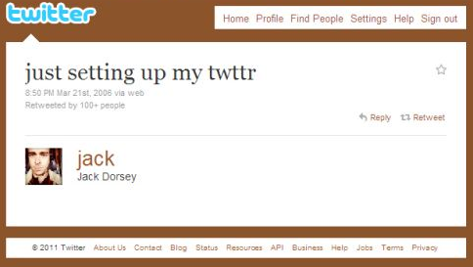
تاريخ تويتر
أول تغريدة كانت في 21 مارس 2006 من خلال موقع تويتر عن طريق الشريك المؤسس والرئيس التنفيذي للشركة.
https://twitter.com/jack/status/20

Slide 4
نصائح عامة
  اسم المستخدم Username على تويتر يعتبر الطريقة التي تمكّن الآخرين من الوصول إليك على تويتر إذ يشار لك بـ @username. الاسم الفعلي لا يحتوي على رمز @ لذلك تكون معظم الأسماء موجزة ومختصرة.
  طول اسم المستخدم هو 15 رمز كحد أقصى من الحروف والأرقام وإشارة Underscore (_).
  كل اسم على تويتر يرتبط بعنوان بريدي فريد.
  أدرج النبذة التعريفية Bio لا تزيد عن 160 رمز تصفك وتصف ما تنوي التغريد عنه.

Slide 5
التغريد Tweet

Slide 6
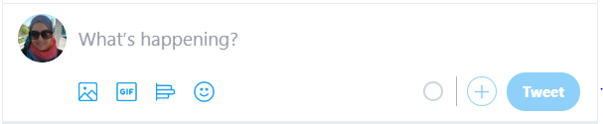

Slide 7
التغريد Tweet
  حيز الكتابة: يجب أن لا يتعدى النص 280 حرف.
  صورة / فيديو Photo / Video.
  استطلاع Poll.
  الاشارة TAG
  علامة التصنيف Hashtag (#)
  الرد على التغريدة REPLY
  اعادة التغريد RETWEET
  اعجاب like

Slide 8
الصفحة الرئيسية Home

Slide 9
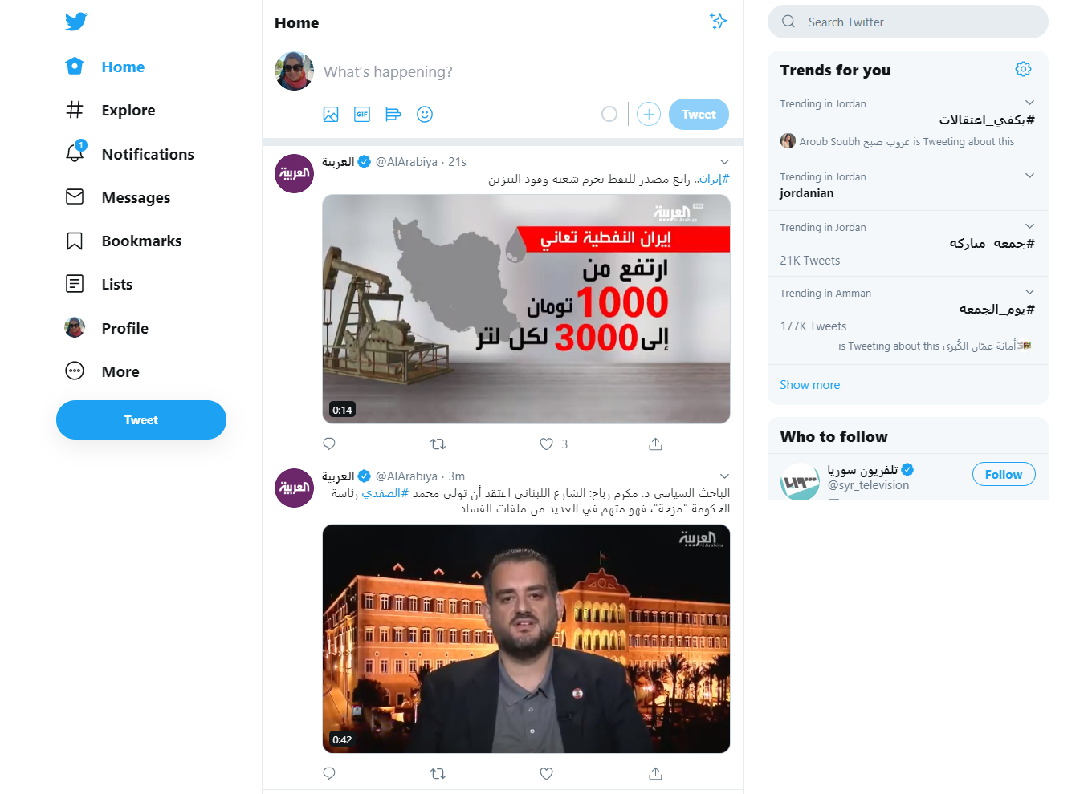

Slide 10
التنبيهات Notifications

Slide 11
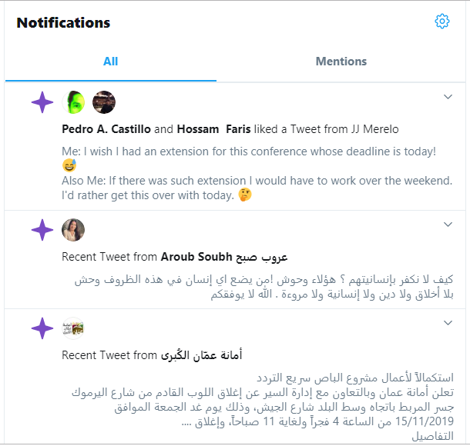

Slide 12
الملف الشخصي
Profile

Slide 13


Slide 14
الملف الشخصي Profile
مكونات الملف الشخصي Profile :
تعديل ملفك الشخصي (لا يمكن تعديل اسم المستخدم من الملف الشخصي ولكن يمكن تعديله عن طريق الإعدادات)
المتابَعينfollowing :الاشخاص الذين تتبعهم.
المتابِعين followers:الاشخاص الذين يتبعونك.
تغريداتك tweets.
تغريداتك وردودك tweets and replies.
الصور ومقاطع الفيديو Media
الإعجابات Likes

Slide 15
المتابعة
Follow

Slide 16
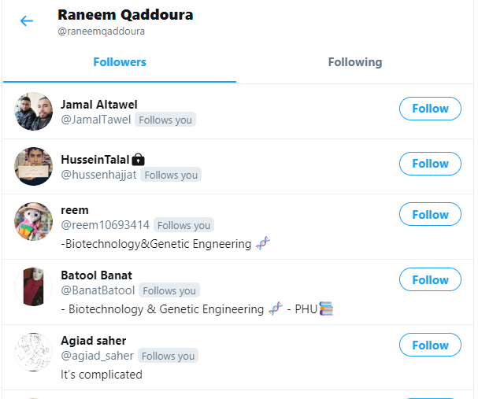

Slide 17
المتابعة Follow
المتابَعينfollowing :الاشخاص الذين تتبعهم.
المتابِعين followers:الاشخاص الذين يتبعونك.

Slide 18
حماية التغريدات
ProtecT tweets

Slide 19

حماية التغريدات
Protect Tweets
إذا رأيت أيقونة القفل بجوار اسم أحد المستخدمين على صفحة ملفه الشخصيّ أو على تغريداته، فهذا يعني أن تغريداته محمية ولن تتمكن من إعادة تغريد المحتوى الذي نشره.
في حالة أن التغريدات غير محمية | في حالة أن التغريدات محمية
يمكن لأي شخص متابعتك بدون موافقتك | لا يمكن لأي شخص متابعتك الا بموافقتك
يمكن مشاهدة تغريداتك من خارج تويتر (للأشخاص الذين لا يملكون حساب تويتر) | لا يمكن ذلك
يمكن لأي مستخدم على تويتر مشاهدة تغريداتك | يمكن لمتابعيك فقط مشاهدة تغريداتك
يمكن لأي مستخدم على تويتر اعادة تغريد تغريداتك | لا يمكن لاي أحد اعادة تغريد تغريداتك حتى لو كان من متابعيك

Slide 20
إيقاف تشغيل إعادات التغريد

Slide 21
كيف يمكن إيقاف تشغيل إعادات التغريد؟
يمكنك إيقاف تشغيل إعادات التغريد لمستخدم معين تتابعه إذا لم يعجبك ما يقوم بمشاركته.
حدد إيقاف إعادة التغريد من صفحة الملف الشخصيّ لأحد الحسابات لإيقاف رؤية التغريدات المُعاد تغريدها.
لا يمكن إيقاف تشغيل إعادة التغريد لكلّ المستخدمين بخطوة واحدة بل يجب الدخول إلى الملف الشخصي لكل شخص على حده والقيام بالخطوات السابقة.

Slide 22
القوائم Lists

Slide 23
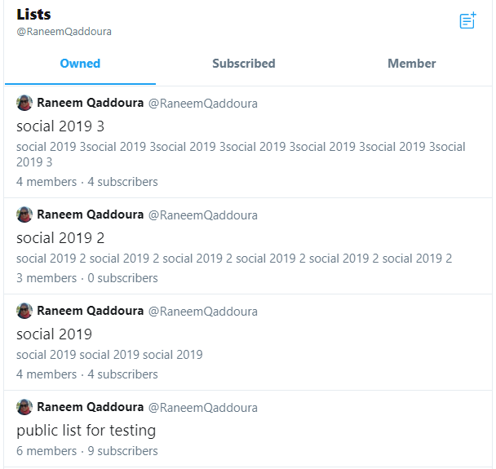

Slide 24
القوائم Lists
ما هي القوائم؟
انشاء قائمة
خصوصية القوائم
مكونات صفحة القائمة
الفرق بين المشترك subscriber والعضوMember والمالك Owner

Slide 25
ما هي القوائم Lists؟
القائمة هي مجموعة منظمة من حسابات تويتر. ويُمكنك إنشاء قوائمك الخاصة أو الاشتراك subscribe في القوائم التي ينشئها الآخرون.
وبالتالي سيؤدي عرض الخطّ الزمنيّ لإحدى القوائم إلى عرض تدفق التغريدات الصادرة عن الحسابات المدرجة في تلك القائمة فقط.
ملاحظة: لا يمكن أن تتجاوز أسماء القوائم 25 حرفًا ولا يمكن أن تبدأ برقم.

Slide 26
الفرق بين المشترك والعضو
مالك (Owner): يُظهر هذا التبويب جميع القوائم التي أنشأها صاحب الحساب.
مشترك :(Subscribed)يُظهر هذا التبويب جميع القوائم التي اشترك فيها صاحب الحساب.
عضو(Member): يحتوي هذا التبويب على القوائم التي تم إضافة صاحب الحساب إليها من قِبل آخرين.

Slide 27
اللحظات Moments

Slide 28
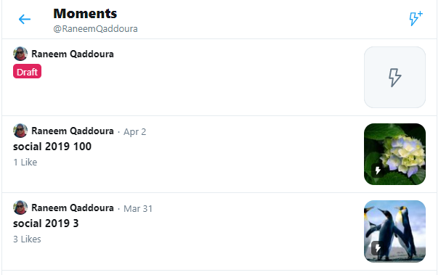

Slide 29
اللحظات Moments
ما هي اللحظات؟
انشاء لحظة
مكونات صفحة اللحظة
اضافة تغريدات على اللحظة
  التغريدات التي قمت بالإعجاب بها
  تغريدات عن طريق البحث على حساب معين
  تغريدة معينة عن طريق البحث
  نسخ رابط تغريدة معينة

Slide 30
ما هي اللحظات Moments؟
اللحظات عبارة عن قصص منظمة تعرض أفضل ما يحدث على تويتر. وقد تم تخصيص دليل اللحظات لدينا لعرض الموضوعات الحالية الشائعة أو ذات الصلة، حتى تتمكن من اكتشاف ما يجري على تويتر بشكل فوري.
يتم عرض أفضل القصص، المواضيع، والأحداث الأكثر شيوعا في الوقت الحالي وفي أي لحظة كانت على تويتر.
ليس عليك أن تكون كاتب للمحتوى الأصلي. بدلا من ذلك، فأنت تقوم بتنظيم وتقديم محتوى موجود على تويتر بطريقة واضحة وسهلة للمشاهدة.

Slide 31
نشر منشورات فيسبوك على تويتر

Slide 32
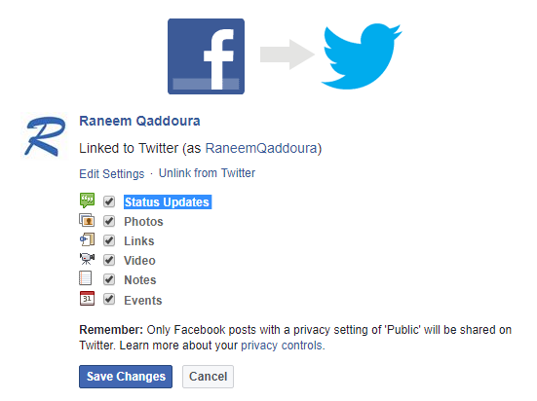
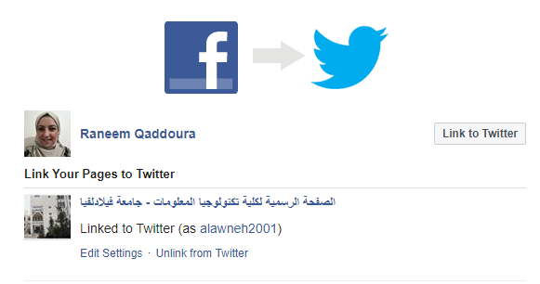
نشر منشورات فيسبوك على تويتر
لربط تحديثات فيسبوك بتويتر استخدم هذا التطبيق على فيسبوك: www.facebook.com/twitter
ملاحظة: فقط مشاركات فيسبوك التي يتم نشرها مع العامة "Public" سيتم مشاركتها على تويتر

